Slide 1
Mathématiques Vendredi 10 avril module 19 – séance 1

Slide 2
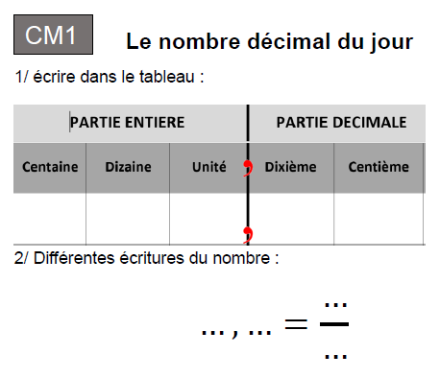
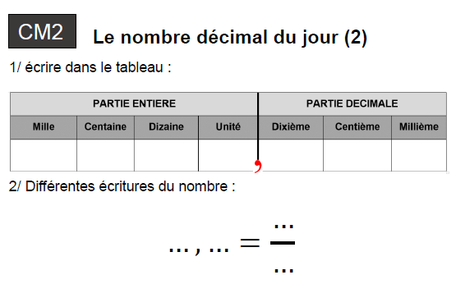
Activités ritualisées (sur l’ardoise ou sur le cahier de maths)
Rituel : nombre décimal du jour
cent-vingt-huit-dixièmes
Rituel : nombre décimal du jour
cent-vingt-huit-centièmes

Slide 3
Calcul mental (sur l’ardoise ou le cahier de brouillon)
Multiplier par 10 ou 100
(on cherche donc un nombre 10 ou 100 fois plus grand)
12,56 x 10 =
25,15 x 10 =
32,12 x 10 =
63,25 x 100 =
125,56 x 100 =
Partie entière |  |  |  | Partie décimale
m | c | d | u | 1/10 | 1/100

Slide 4
Problème
Résoudre un problème du petit fichier problème dans la petite chemise de maths ou en fichiers joints à l’article de vendredi.

Slide 5
Apprentissage
CM1 / écriture des nombres décimaux sous différentes formes
CM2/
1- fichier décimaux : 1 exercice
2- continuer à travailler sur « tuxbot » l’application de programmation proposée la semaine dernière
http://appli-etna.ac-nantes.fr:8080/ia53/tice/ressources/tuxbot/index.php
3- jeu du « dépasse pas 1 » pour ceux qui ont pu l’imprimer et le construire le jeudi 19 mars

Slide 6
Apprentissage – CM1
Sur le modèle de la carte mentale de la page précédente, réaliser une carte mentale pour les nombres suivants :
1,5
0,8
5,2
Écriture en lettres
Place sur la droite graduée
Écriture en fraction
1,5
Décomposition
Écriture dans le tableau de numération
Partie entière |  |  | Partie décimale
c | d | u | 1/10 | 1/100

